Slide 1
SÉANCE B1 · MODULE 3
Première écoute : de quoi ça parle ?
Une émission de vingt minutes sur l'économie d'une région ne se comprend pas d'un coup. On l'écoute trois fois, et la première fois on ne cherche ni les chiffres ni les dates.
75 minutes · Chercher un emploi en région
Notes:
Ouverture du Défi 1. Annoncer la méthode avant de faire entendre quoi que ce soit : trois écoutes, trois questions différentes. Sans cette annonce, le groupe s'épuise dès la première.

Slide 2
OBJECTIFS DE LA SÉANCE
À la fin, je serai capable de…
1
écouter un long reportage sans chercher à tout comprendre ;
2
repérer le sujet, le lieu et les personnes interrogées ;
3
reconnaître qu'une émission annonce son plan et le résume ;
4
accepter de perdre des phrases entières sans décrocher.
B1 · Chercher un emploi en région
2
Notes:
Le quatrième objectif est le plus important, et il ne se note pas. Le dire clairement : perdre des phrases est normal, y compris pour un francophone distrait.

Slide 3
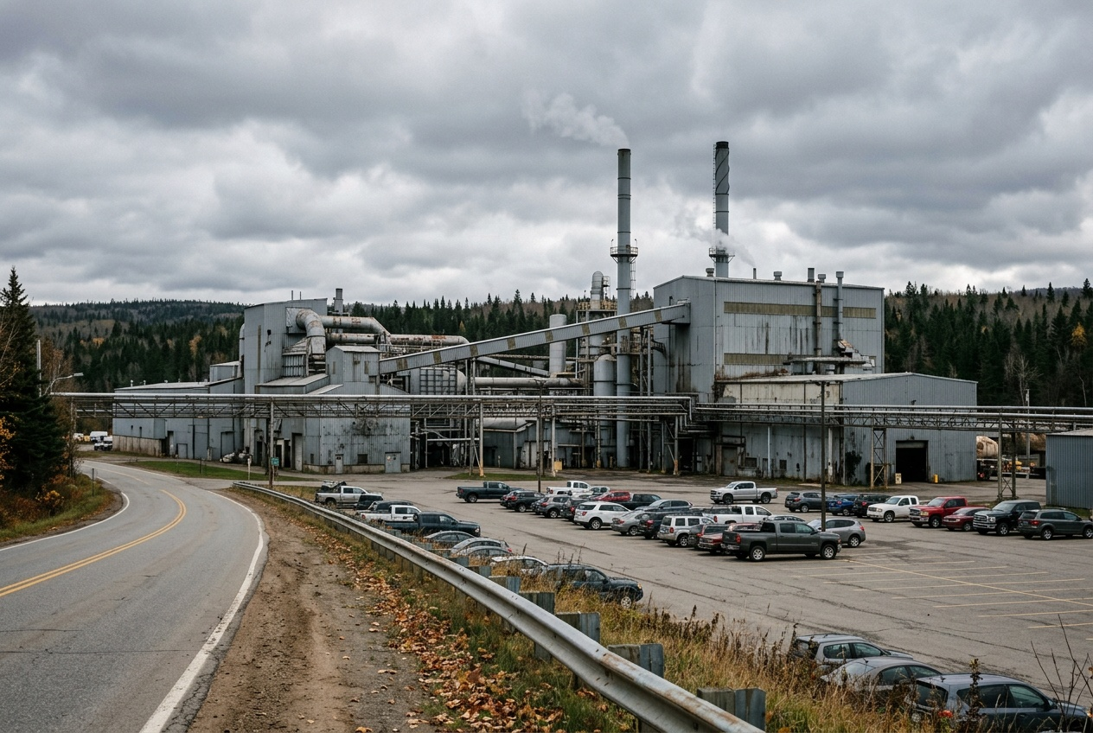
OBSERVATION
Qu'est-ce qu'on fabrique dans ce genre d'endroit ?
Combien de personnes peuvent y travailler ?
Quels métiers, en dehors de ceux qui sont sur la chaîne ?
Qui vérifie que le produit est conforme ?
Y a-t-il une usine comme celle-là près de chez vous ?
B1 · Chercher un emploi en région
3
Notes:
Faire venir « laboratoire », « contrôle », « qualité » avant l'écoute. Une usine n'emploie pas que des opérateurs, et c'est précisément le point du reportage.

Slide 4
TROIS ÉCOUTES, TROIS QUESTIONS
Première écoute : de quoi ça parle. Deuxième : les chiffres. Troisième : ce que les chiffres veulent dire.
On ne mélange pas les trois. Chercher un pourcentage pendant qu'on cherche encore le sujet, c'est manquer les deux. Le début et la fin d'une émission valent une écoute à eux seuls : l'un annonce le plan, l'autre le résume.
B1 · Chercher un emploi en région
4
Notes:
Diapositive à photographier. C'est la méthode du bloc entier et elle resservira en C1, pour la lecture.

Slide 5
REPORTAGE · 1 DE 3
Les trois questions de l'émission
Écoutez d'abord, diapositive masquée.
ODILE
Bienvenue à la troisième émission de notre série sur les économies régionales.
ODILE
Aujourd'hui, le Saguenay–Lac-Saint-Jean. D'abord les chiffres, ensuite les gens qui embauchent.
ODILE
Et pour finir la question qui revient toujours : est-ce qu'on peut y refaire sa vie professionnelle ?
ODILE
Pour comprendre ce que ces chiffres veulent dire, j'ai demandé à Ghislain Néron, économiste régional.
B1 · Chercher un emploi en région
5
Notes:
Les trente premières secondes annoncent le plan en toutes lettres. Le faire remarquer : c'est vrai de presque toutes les émissions.

Slide 6
REPORTAGE · 2 DE 3
Le chiffre le plus révélateur
GHISLAIN
Le premier chiffre à retenir n'est pas le plus gros, c'est le plus révélateur.
GHISLAIN
Le secteur primaire occupe quatre virgule deux pour cent de l'emploi régional. Ailleurs au Québec, deux pour cent.
GHISLAIN
Autrement dit, la région tire deux fois plus de son sol et de sa forêt que la moyenne.
ODILE
Et la fabrication ?
B1 · Chercher un emploi en région
6
Notes:
Ne pas s'arrêter sur les chiffres aujourd'hui : ils sont l'objet de B2. Ce qui compte ici, c'est de repérer QUI parle et de quel métier il est.

Slide 7
REPORTAGE · 3 DE 3
Sur le terrain
ODILE
Frédérick Gauthier-Simard dirige le laboratoire de contrôle d'Alumico, à Jonquière.
ODILE
Combien de personnes travaillent dans votre laboratoire ?
FRÉDÉRICK
Sept. Nous devrions être neuf. J'ai deux postes affichés depuis février.
FRÉDÉRICK
Et je n'ai reçu que onze candidatures. Onze, en six mois.
B1 · Chercher un emploi en région
7
Notes:
Faire relever les trois voix du reportage : une journaliste, un économiste, un employeur. Chacune parle d'un endroit différent, et c'est ce qui rend l'émission crédible.

Slide 8
ANALYSE
Qui parle, et à quel titre
LA PERSONNE
CE QU'ELLE APPORTE
Odile Pominville, journaliste
le plan, les questions, le résumé
Ghislain Néron, économiste
les chiffres, et leur comparaison
Frédérick Gauthier-Simard, employeur
ce qu'il vit dans son laboratoire
Trois sources, trois natures d'information. Aucune ne remplace les autres.
B1 · Chercher un emploi en région
8
Notes:
Diapositive à photographier. Le tableau revient en B2, sous forme d'exercice d'association.

Slide 9
COMPRÉHENSION
Première écoute : vrai ou faux ?
Répondez sans chercher les chiffres.
1
L'émission porte sur le Saguenay–Lac-Saint-Jean.
2
C'est la première émission de la série.
3
Ghislain Néron est économiste régional.
4
Frédérick Gauthier-Simard est propriétaire d'une scierie.
5
Le laboratoire d'Alumico se trouve à Jonquière.
6
Selon l'économiste, la région est une région de bureaux.
B1 · Chercher un emploi en région
9
7
L'employeur conseille de téléphoner avant d'envoyer son curriculum vitæ.
8
La prochaine émission portera sur la Gaspésie.
Notes:
Exercice `t1vf` du module interactif. Faire justifier chaque « faux » par la réplique exacte, en réécoutant si nécessaire.

Slide 10
CORRECTION
Première écoute : vrai ou faux ?
Correction — on lit la réponse, on ne commente pas l'erreur.
1
L'émission porte sur le Saguenay–Lac-Saint-Jean. » vrai
2
C'est la première émission de la série. » faux - c'est la troisième
3
Ghislain Néron est économiste régional. » vrai
4
Frédérick Gauthier-Simard est propriétaire d'une scierie. » faux - chef de laboratoire
5
Le laboratoire d'Alumico se trouve à Jonquière. » vrai
6
Selon l'économiste, la région est une région de bureaux. » faux - une région d'usines
B1 · Chercher un emploi en région
10
7
L'employeur conseille de téléphoner avant d'envoyer son curriculum vitæ. » vrai
8
La prochaine émission portera sur la Gaspésie. » faux - sur Chaudière-Appalaches
Notes:
Corriger en groupe. Donner la bonne réponse, sans revenir sur qui s'est trompé.

Slide 11
BILLET DE SORTIE
Après une seule écoute, qu'est-ce que vous avez retenu ?
Trois choses suffisent.
Ne vous corrigez pas : écrivez ce que vous avez vraiment gardé.
B1 · Chercher un emploi en région
B1 · Chercher un emploi en région
11
Notes:
Ces billets servent d'avant-après : les ressortir à la fin de B2, une fois les trois écoutes faites. La progression est spectaculaire et elle rassure.

